Slide 1
LP10 – Induction électromagnétique
Niveau : L2 / 1ère année de prépa
Prérequis :
Electrostatique, magnétostatique
Equations de Maxwell
ARQS
Forces de Lorentz et de Laplace
Loi d’Ohm locale

Slide 2
Induction électromagnétique
Plan
Lois de l’induction
Flux du champ magnétique
Loi de Faraday
Loi de modération de Lenz
Circuit fixe dans un champ variable
Auto-induction
Mutuelle induction
Application : le transformateur parfait

Slide 3
Introduction
S
N
Oscilloscope
numérique

Slide 4

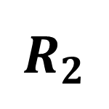
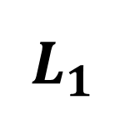
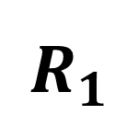
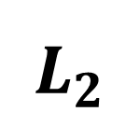
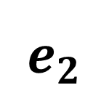
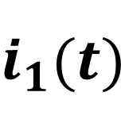
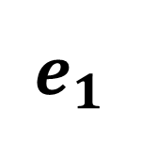
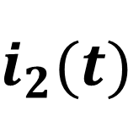
II – Circuit fixe dans un champ variable
2) Mutuelle induction
$$i_{1}(t)$$
$$i_{2}(t)$$
$$M$$
$$e_{1}$$
$$e_{2}$$
$$L_{1}$$
$$L_{2}$$
$$R_{1}$$
$$R_{2}$$

Slide 5
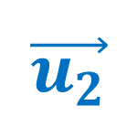
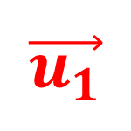


III – Application : le transformateur parfait
$$i_{1}$$
$$i_{2}$$
$$\vec{u_{1}}$$
$$\vec{u_{2}}$$

